Slide 1



Toán 1
Nhiều hơn, ít hơn

Slide 2

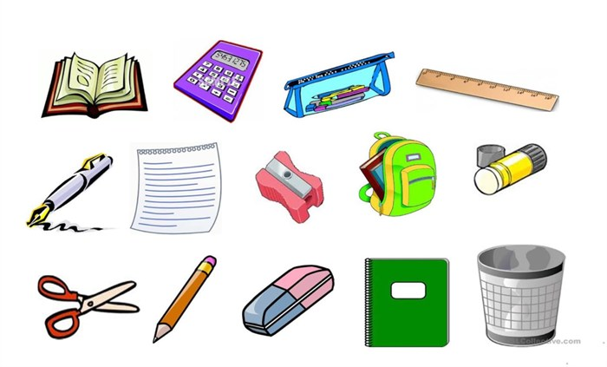
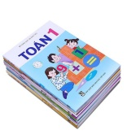
* Kiểm tra bài cũ
Thước
Kéo
Bóp viết,…
Gôm
(cục tẩy)
Bút chì
Chuốt viết chì
Tập Toán
Sách Toán
Hãy kể tên những
dụng cụ cần thiết trong
học toán?
Sách toán ạ
Dạ, bút thước ạ

Slide 3



* Bài mới
Bài 2
Nhiều hơn, ít hơn

Slide 4


Nhiều hơn, ít hơn
* So sánh số lượng cốc
và thìa bằng cách đặt
thìa vào cốc

Slide 5


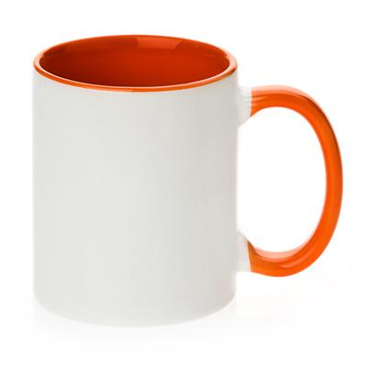
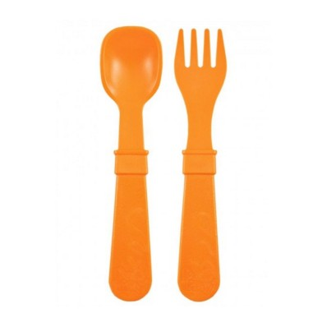


Nhiều hơn, ít hơn
3 chiếc cốc
2 chiếc thìa
ít hơn
nhiều hơn
Còn 1 chiếc cốc
Khi đặt mỗi cốc 1 thìa thì không còn thìa nào để đặt cốc còn lại. Ta nói: Số thìa ít hơn số cốc.
Khi đặt mỗi cốc 1 thìa thì vẫn còn có 1 cốc chưa có thìa. Ta nói: Số cốc nhiều hơn số thìa.

Slide 6
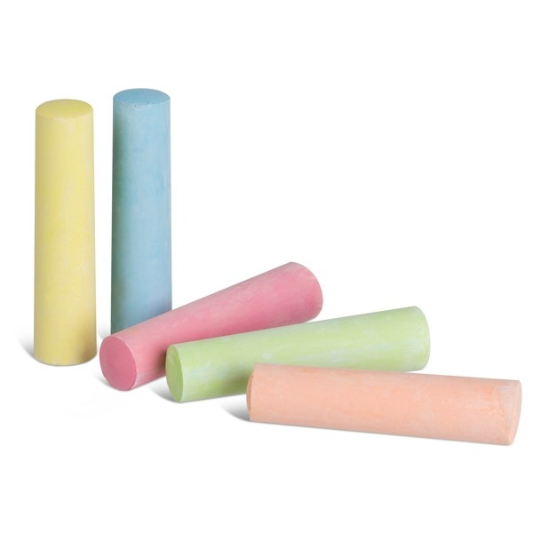
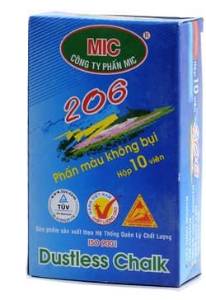

Nhiều hơn, ít hơn
nhiều hơn
ít hơn

Slide 7
Nhiều hơn, ít hơn
* So sánh bằng cách nối số lượng hai nhóm

Slide 8
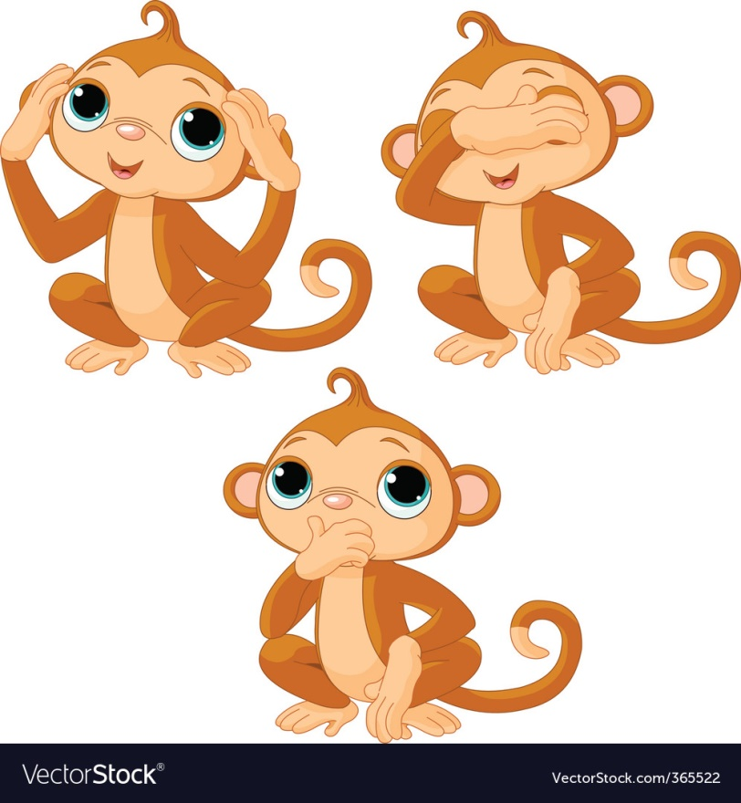



Nhiều hơn, ít hơn
Số quả chuối ít hơn số con khỉ.
Số con khỉ nhiều hơn số quả chuối.
ít hơn
nhiều hơn

Slide 9


Nhiều hơn, ít hơn
LUYỆN TẬP

Slide 10

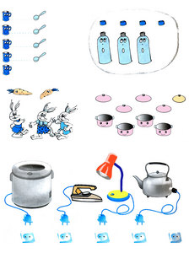
Nhiều hơn, ít hơn
Hãy so sánh các nhóm vật thể sau bằng hai cách đã học.

Slide 11
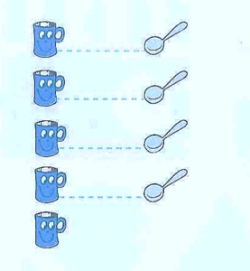

Nhiều hơn, ít hơn
a) Có 5 chiếc cốc và 4 chiếc thìa. Hãy so sánh và cho biết số cốc nhiều hơn hay ít hơn số thìa?
nhiều hơn

Slide 12
Nhiều hơn, ít hơn
b) Có 4 cái nắp và 3 cái chai. Hãy so sánh và cho biết số nắp nhiều hơn hay ít hơn số chai?
Số nắp nhiều hơn số chai.

Slide 13


Nhiều hơn, ít hơn
c) Có 2 củ cà rốt và 3 chú thỏ. Hãy so sánh và cho biết số cà rốt nhiều hơn hay ít hơn số thỏ?
Số cà rốt ít hơn số thỏ.

Slide 14
Nhiều hơn, ít hơn
d) Có 5 cái nắp và 4 cái nồi. Hãy so sánh và cho biết số nắp nhiều hơn hay ít hơn số nồi?
Số nắp nhiều hơn số nồi.

Slide 15
Nhiều hơn, ít hơn
e) Có 4 đồ điện và 5 ổ cắm. Hãy so sánh và cho biết số đồ điện nhiều hơn hay ít hơn số ổ cấm?
Số đồ điện ít hơn số ổ cấm.

Slide 16
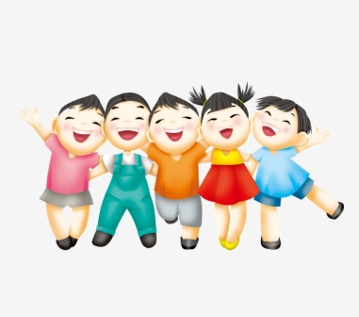


Nhiều hơn, ít hơn
* Củng cố
Trò chơi
Tìm nhà cho bạn

Slide 17
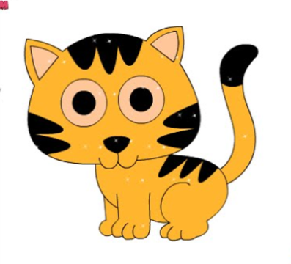


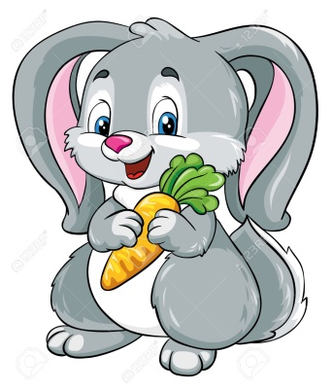
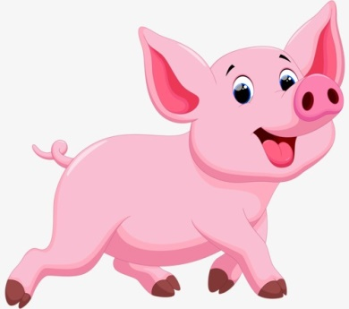



Nhiều hơn, ít hơn
Tìm nhà cho bạn
Luật chơi: GV phát cho mỗi đội 3 ngôi nhà và 4 con vật. Mỗi đội sẽ dán mỗi con vật vào một ngôi nhà rồi gắn lên bảng Sau đó so sánh số lượng 2 nhóm đồ vật. Lớp cử 3 đội (mỗi đội 4 bạn) thi đua trong vòng 1 phút. Đội nào hoàn thành nhanh hơn và trả lời đúng sẽ giành chiến thắng.

Slide 18

Nhiều hơn, ít hơn
Tìm nhà cho bạn
Nhiều hơn
Ít hơn

Slide 19


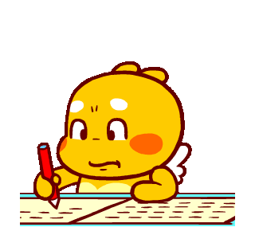

Nhiều hơn, ít hơn
Dặn dò
- Xem lại bài cũ: Nhiều hơn, ít hơn
- Chuẩn bị bài: Hình vuông, hình tròn

Slide 20



Nhiều hơn, ít hơn
CẢM ƠN QUÝ THẦY CÔ
VÀ CÁC EM ĐÃ THEO DÕI
Hẹn gặp lại !!!

